Slide 1
Grudzień w Świetlicy SP 357

Slide 2
Klasy 3a, 2e i 3g

Slide 3
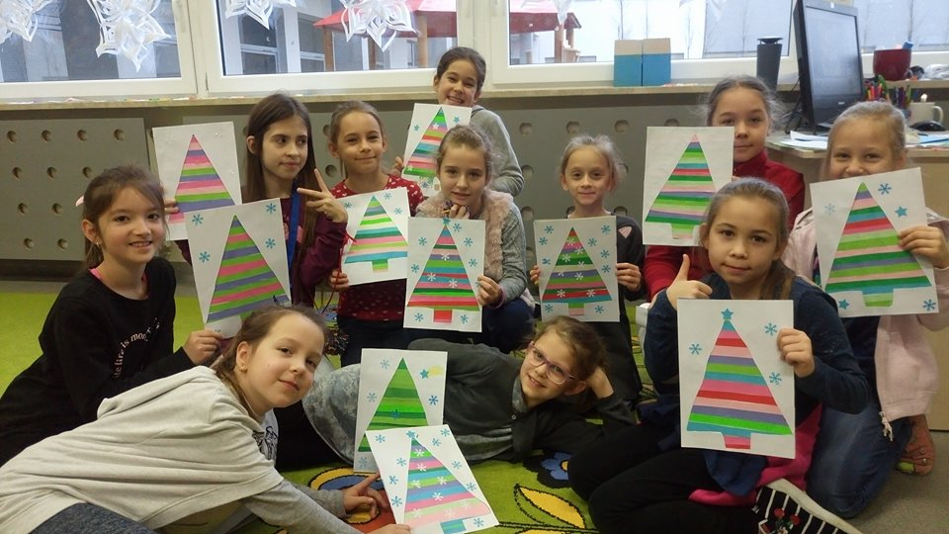
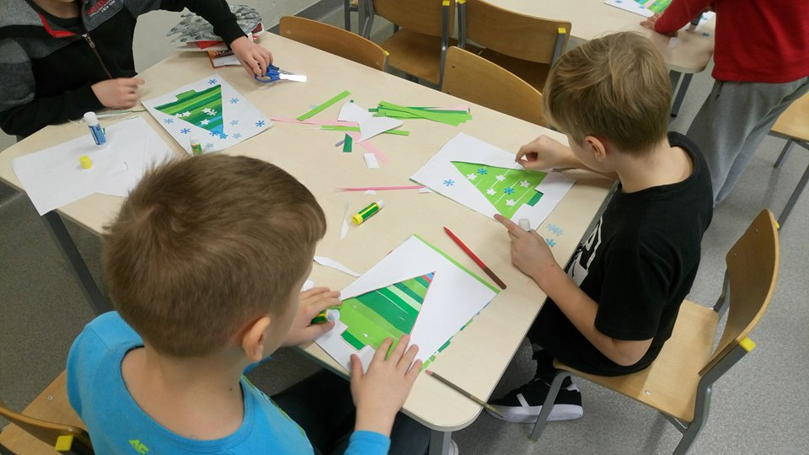
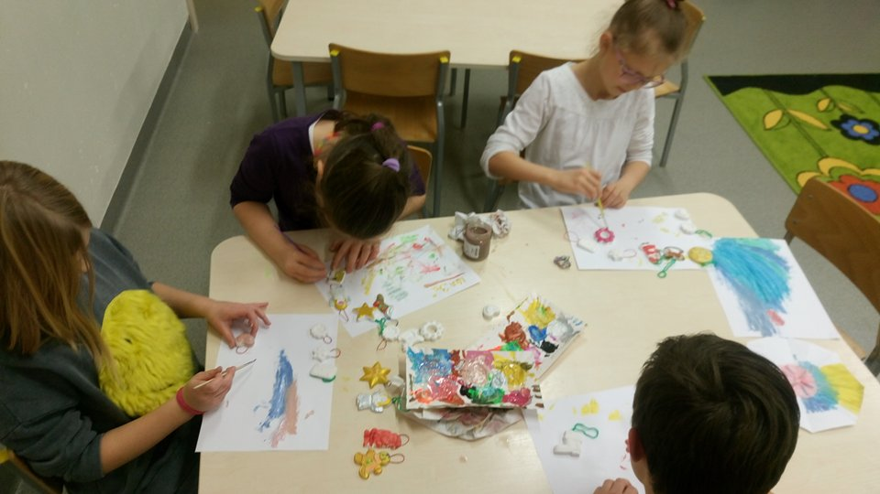
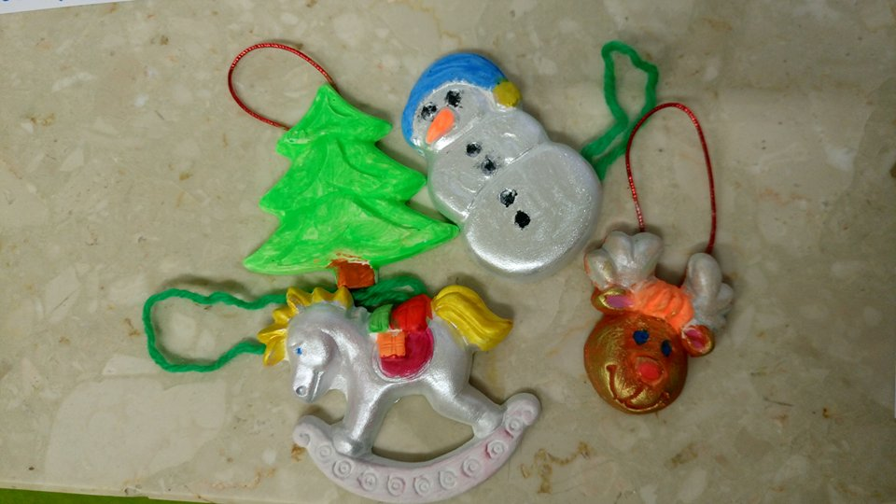
Praca plastyczna: Choinka
Dekorowanie gipsowych ozdób choinkowych

Slide 4
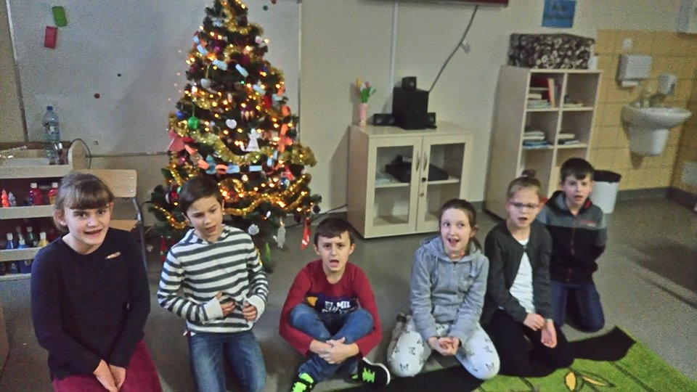
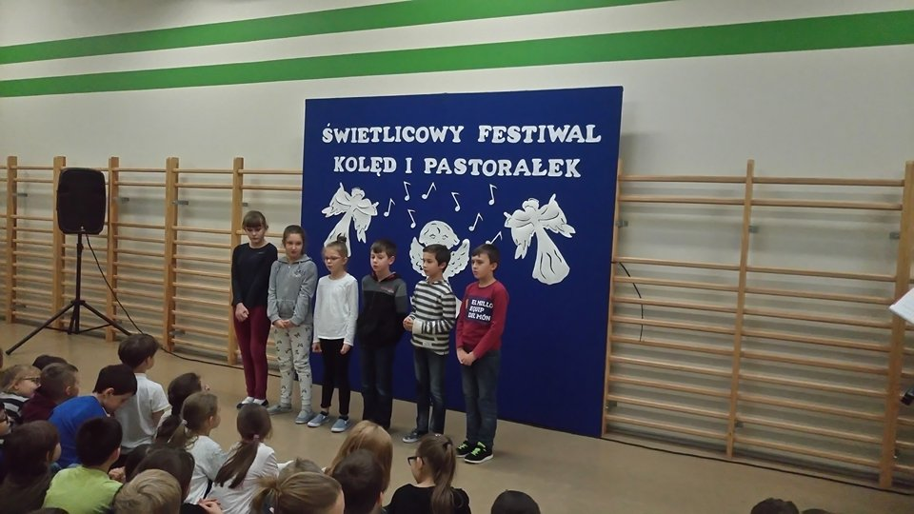
Wspólne śpiewanie kolęd.
Występ podczas Świetlicowego Festiwalu Kolęd i Pastorałek.

Slide 5
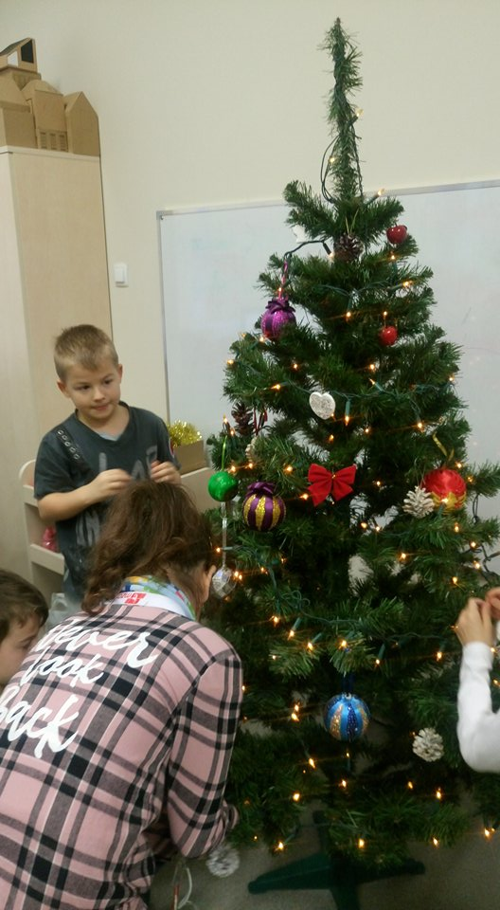
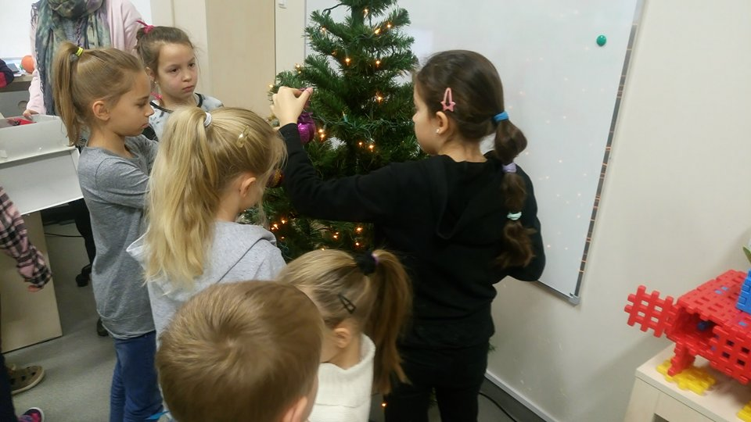
Wspólne dekorowanie świetlicowego drzewka

Slide 6
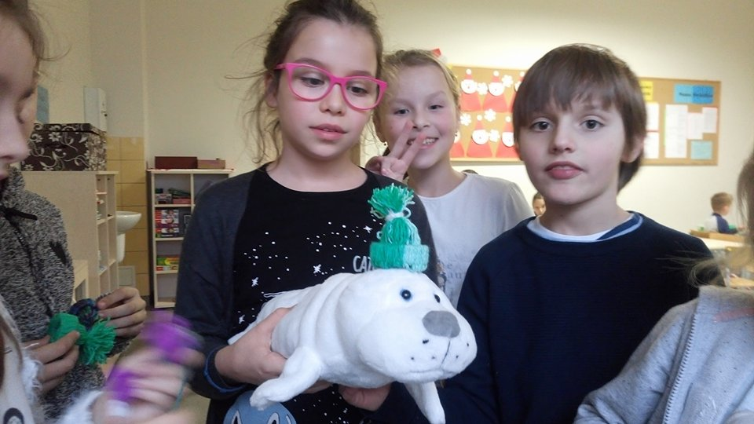
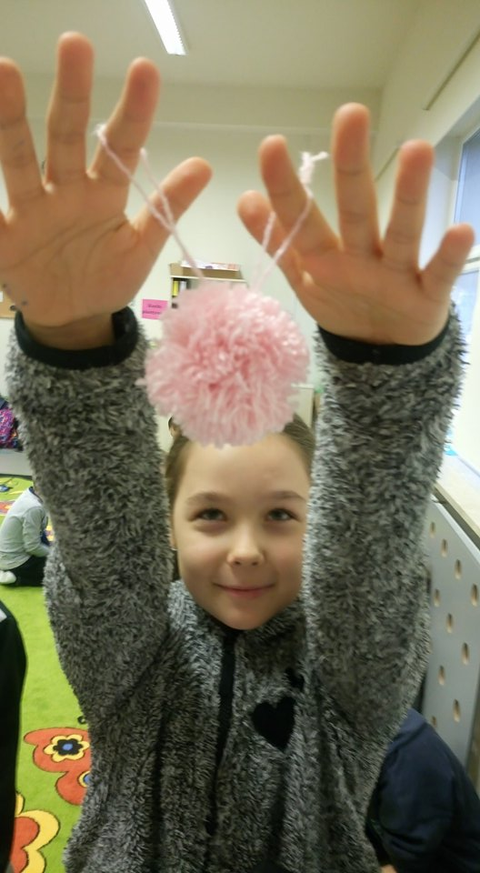
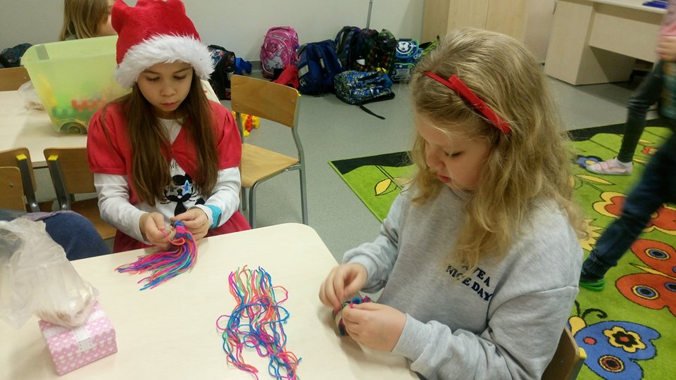
Ozdoby świąteczne z włóczki

Slide 7
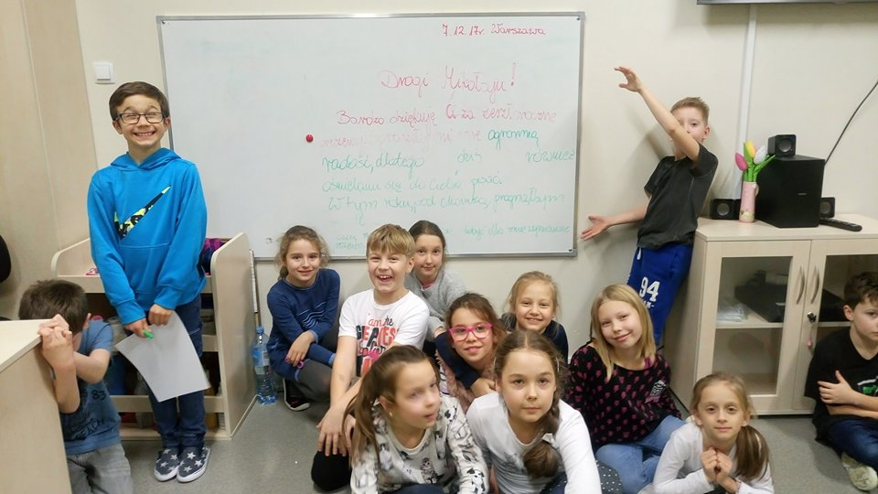
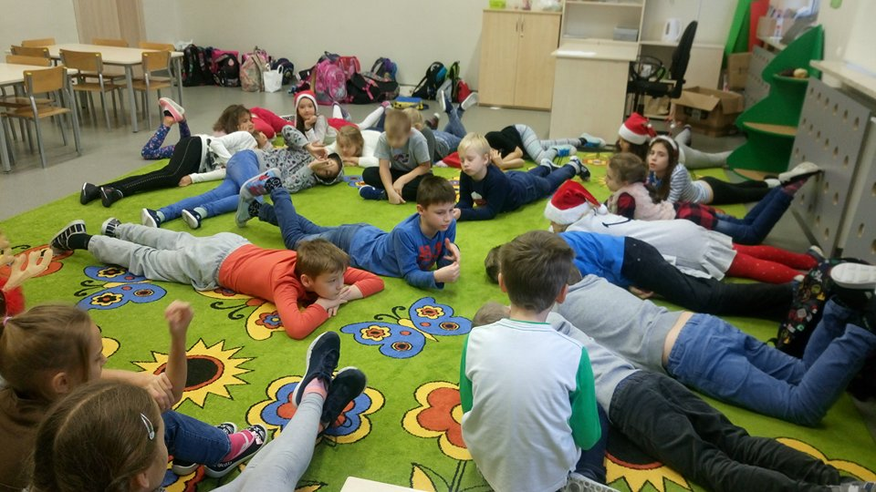
Piszemy listy do Świętego Mikołaja
Zajęcia relaksacyjne: słuchanie świątecznej muzyki instrumentalnej

Slide 8
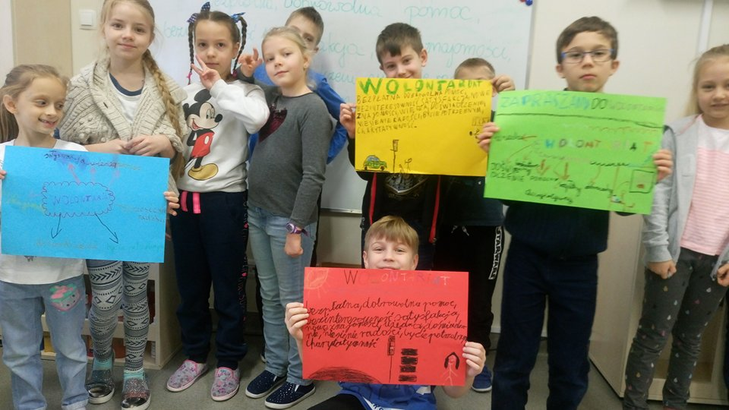
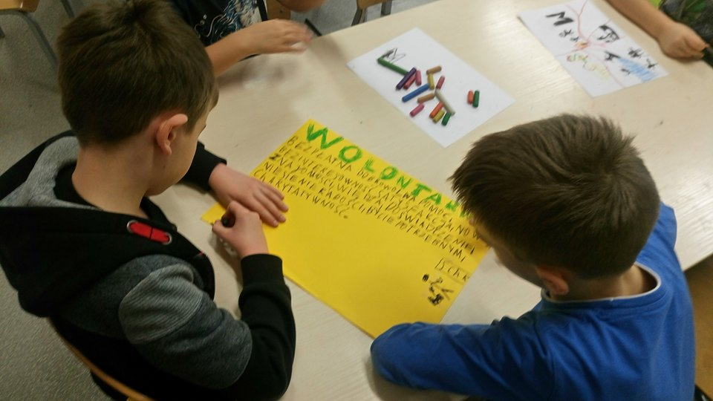
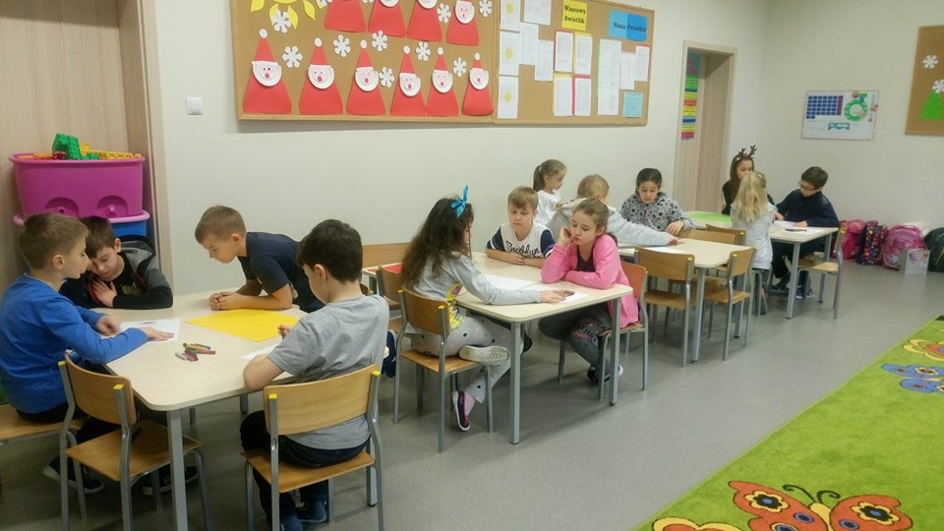
Czym jest wolontariat? - praca w grupach

Slide 9
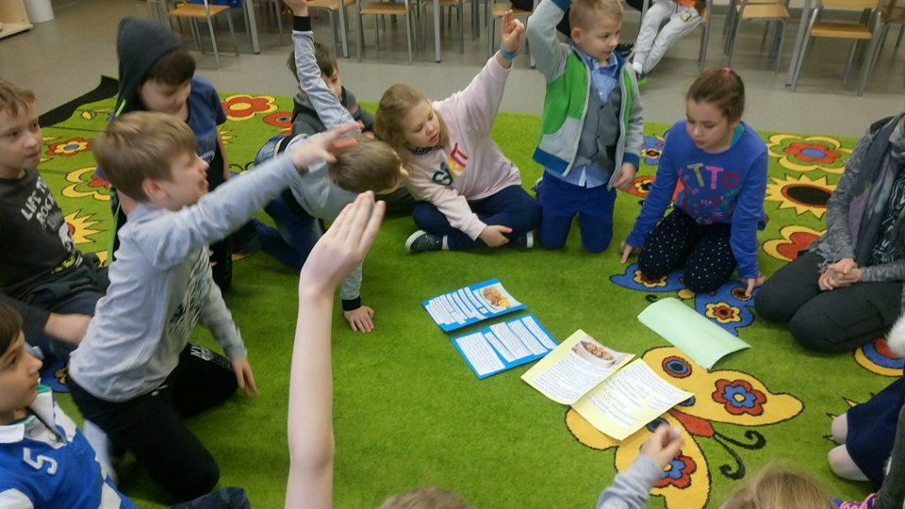
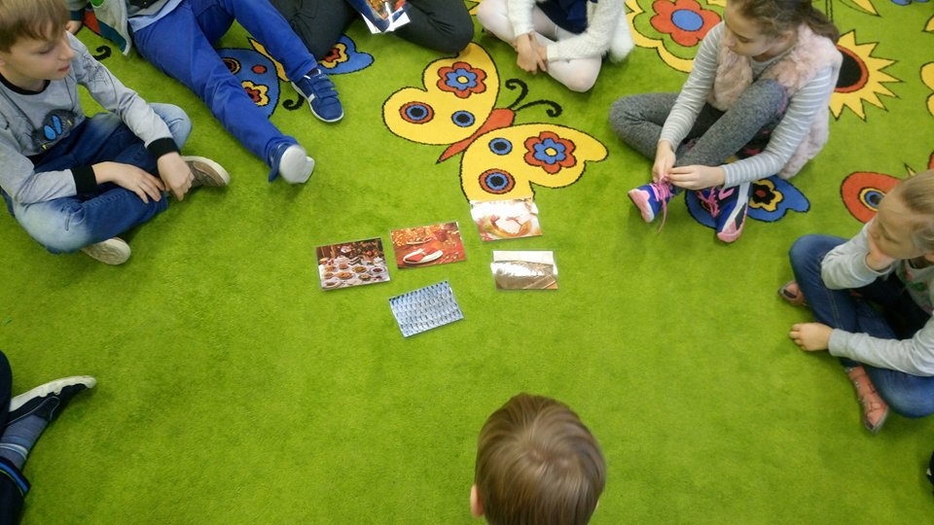
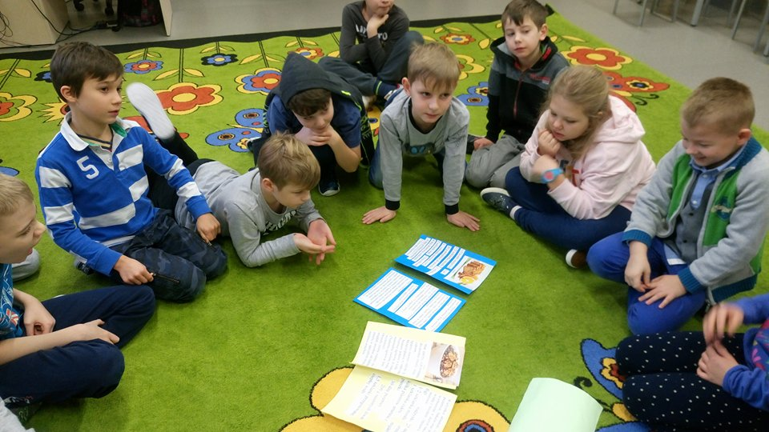
Potrawy wigilijne- co stawiamy na stołach podczas kolacji wigilijnej

Slide 10
Klasy 3b i 3f

Slide 11
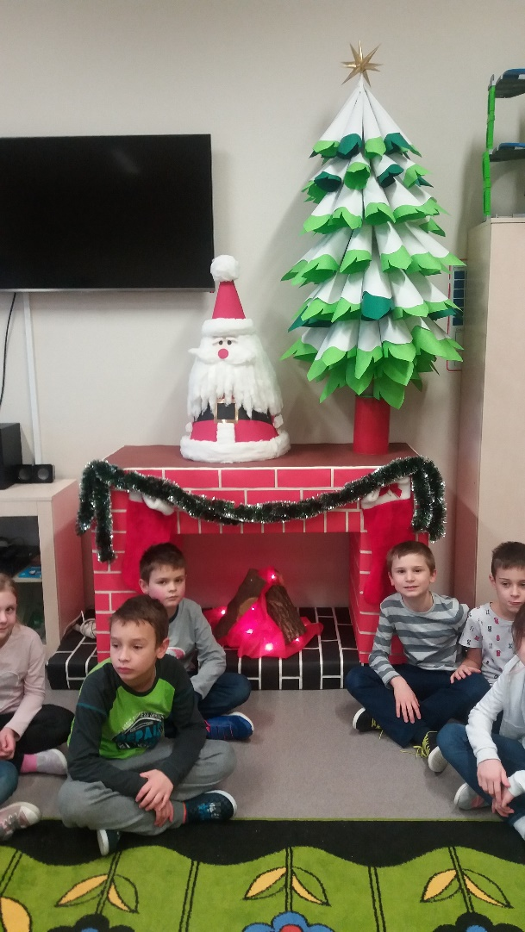
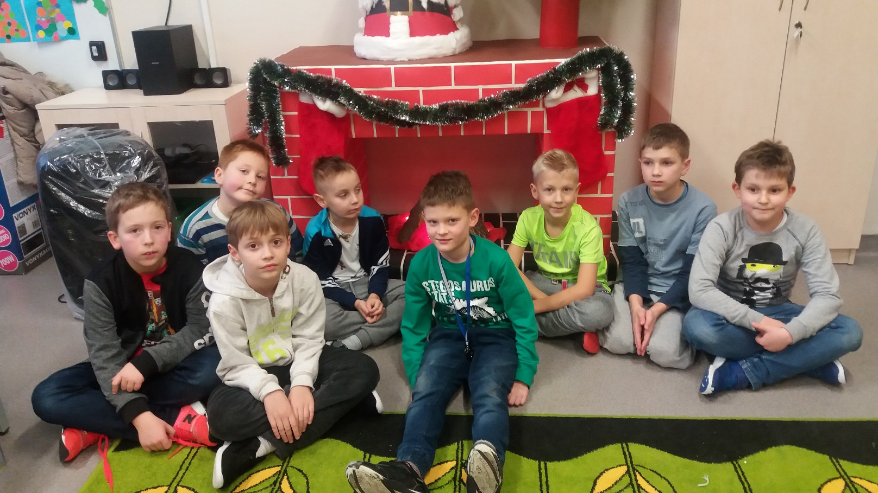
Klasa 3f

Slide 12
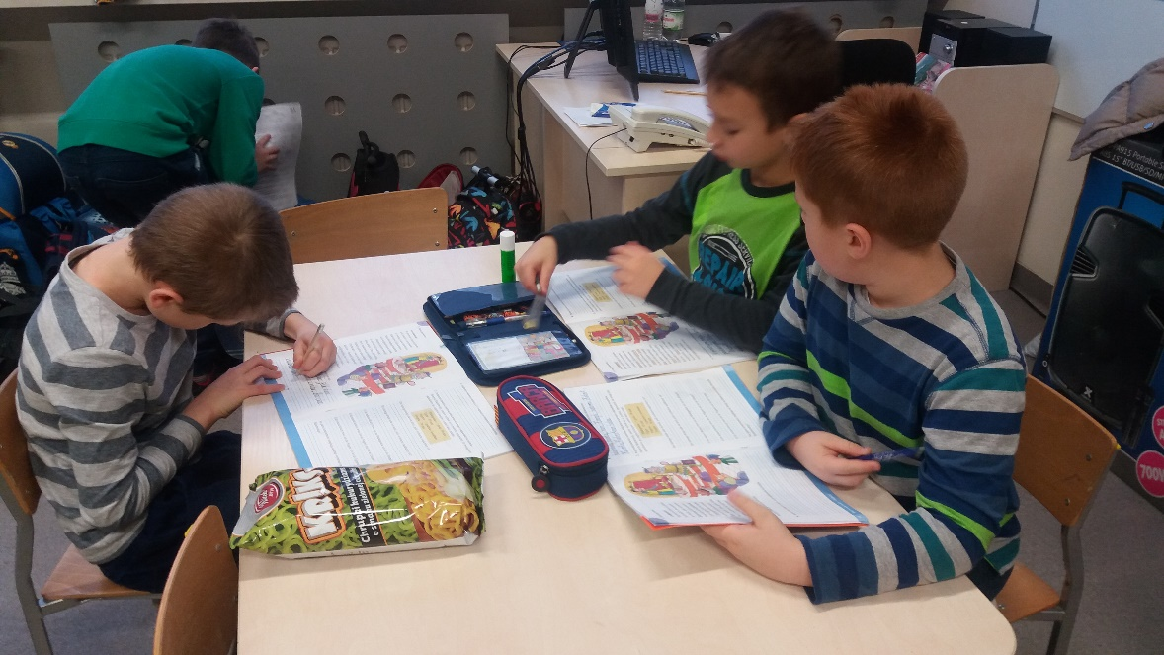
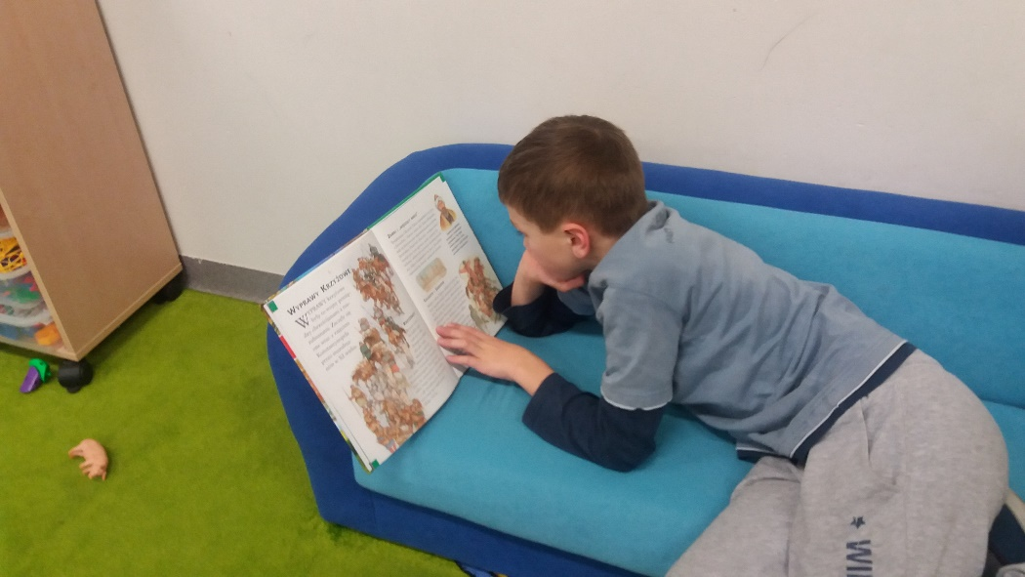
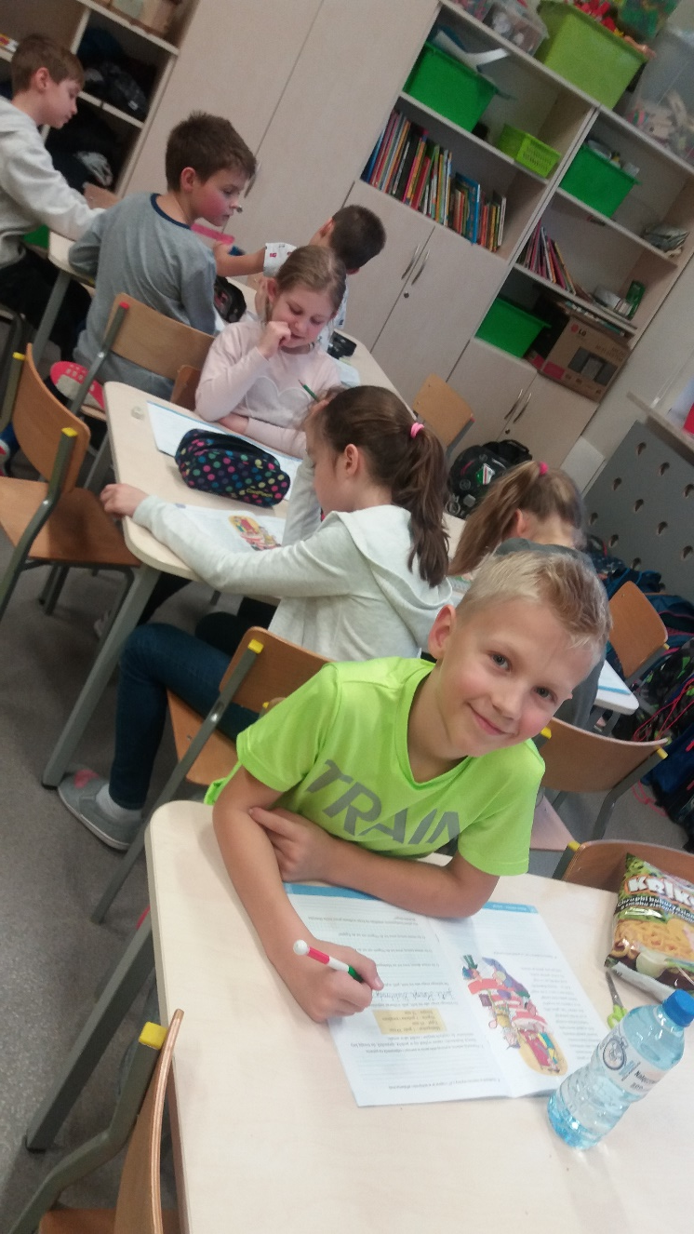
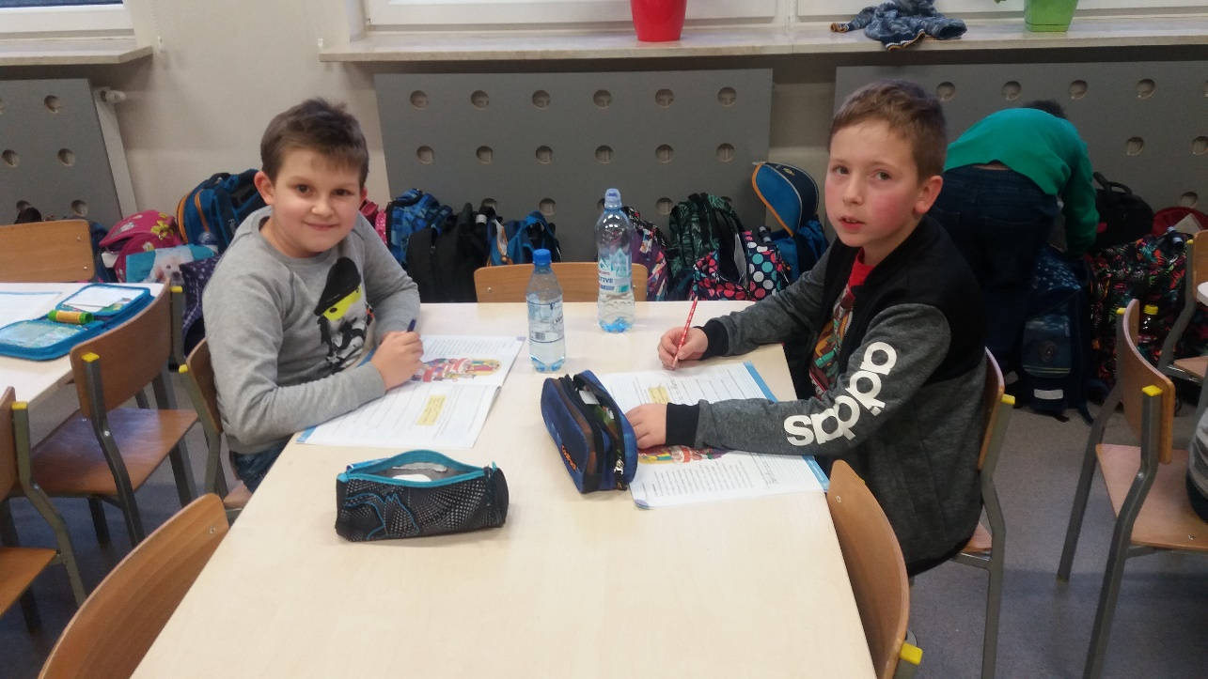

Slide 13
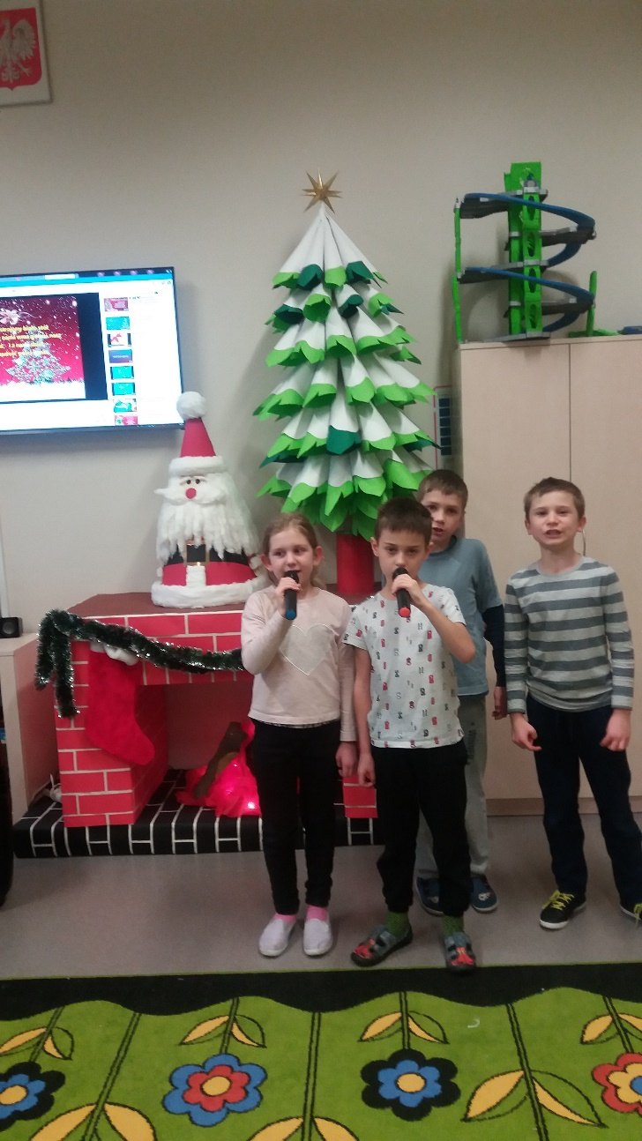
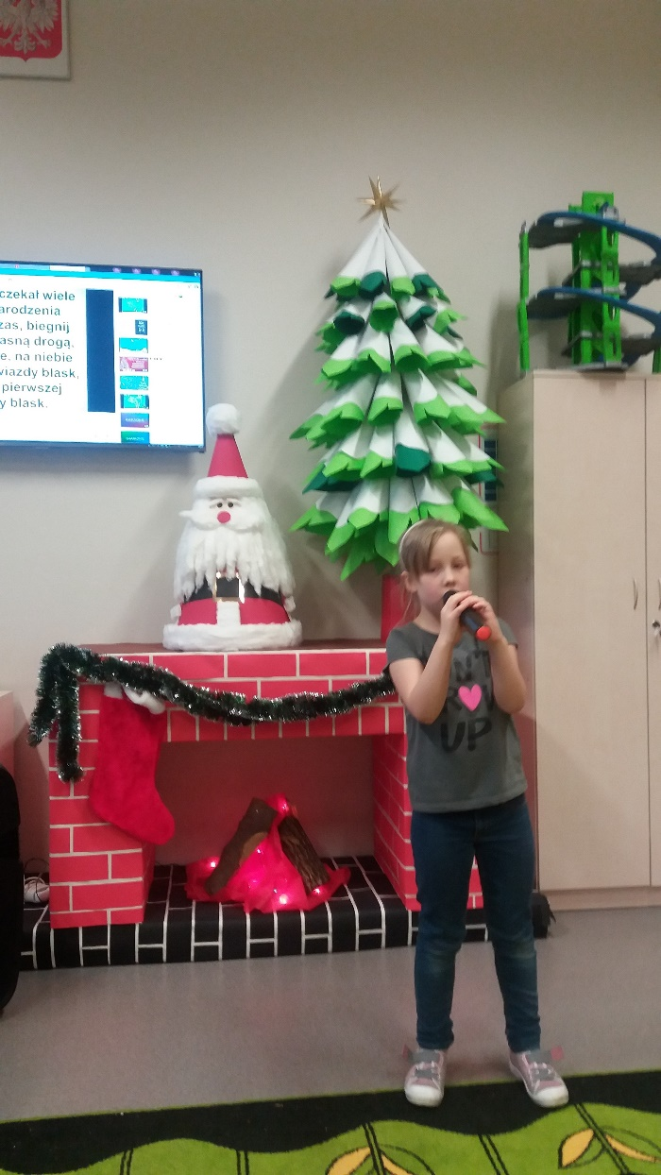
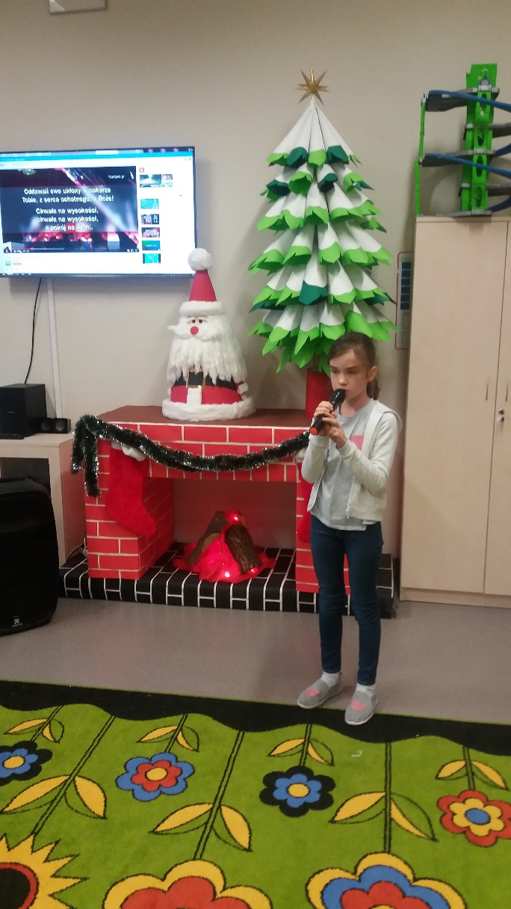

Slide 14
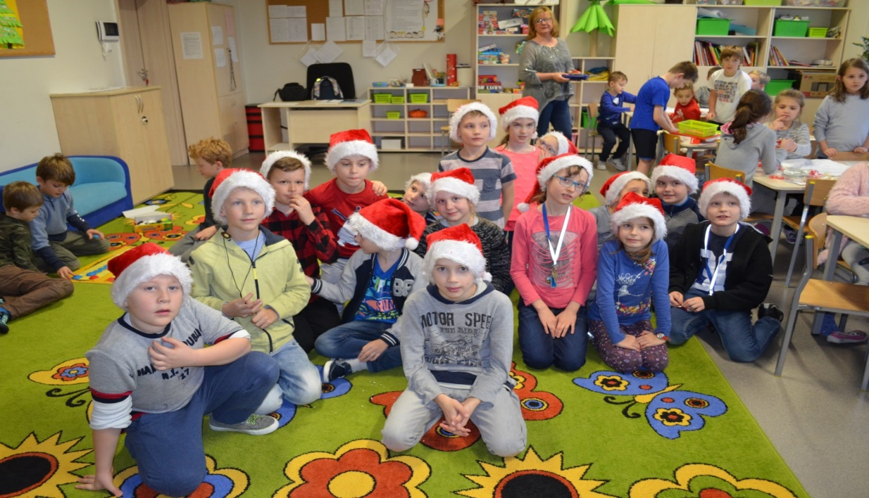
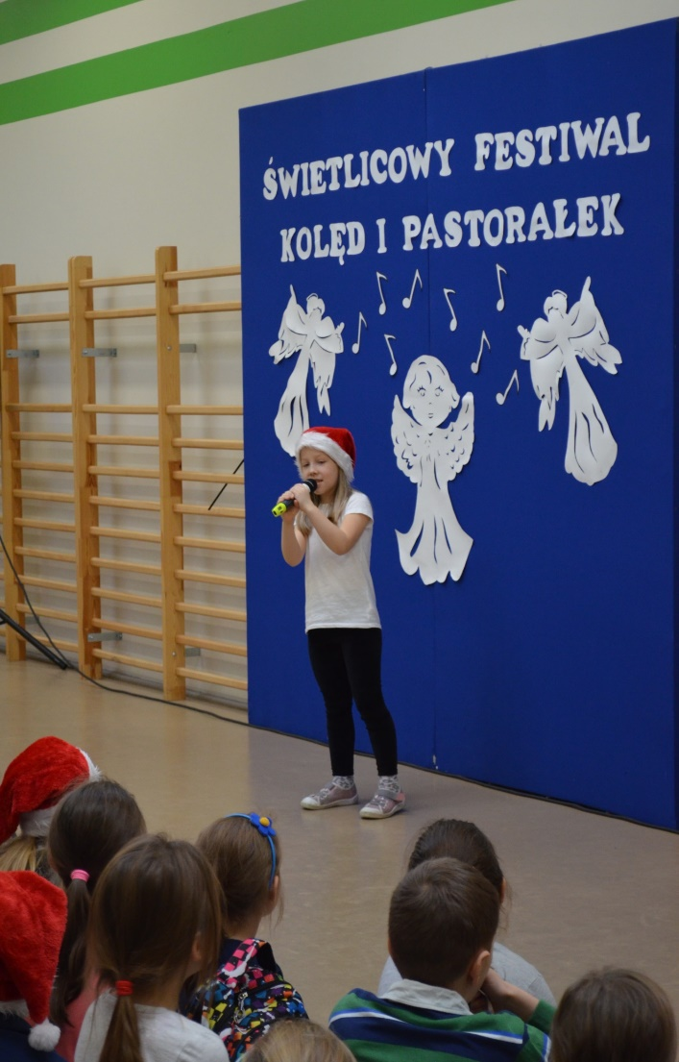
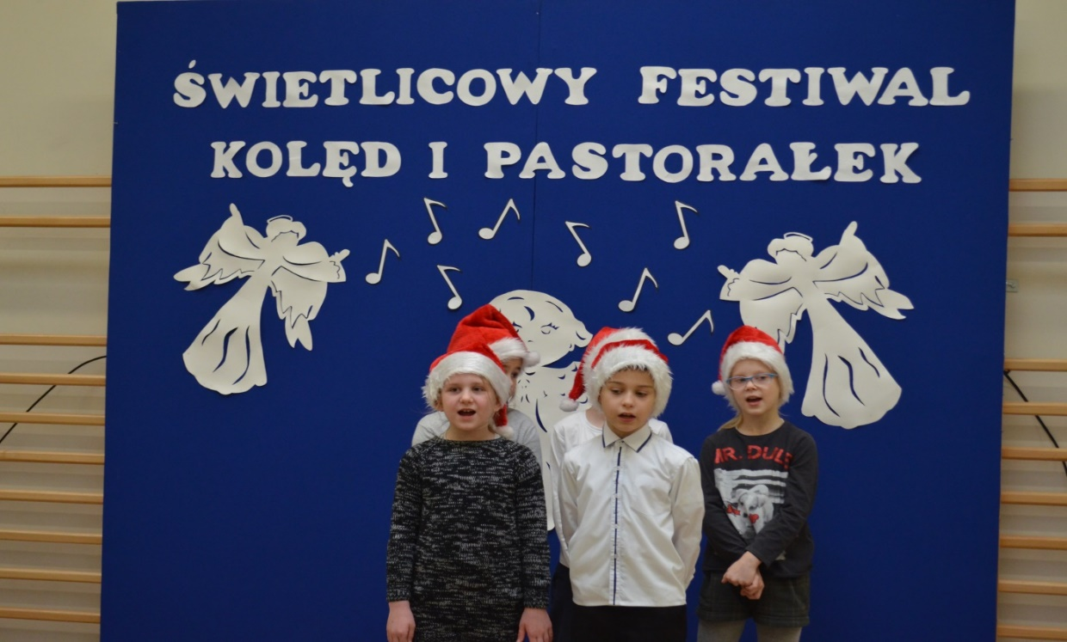

Slide 15
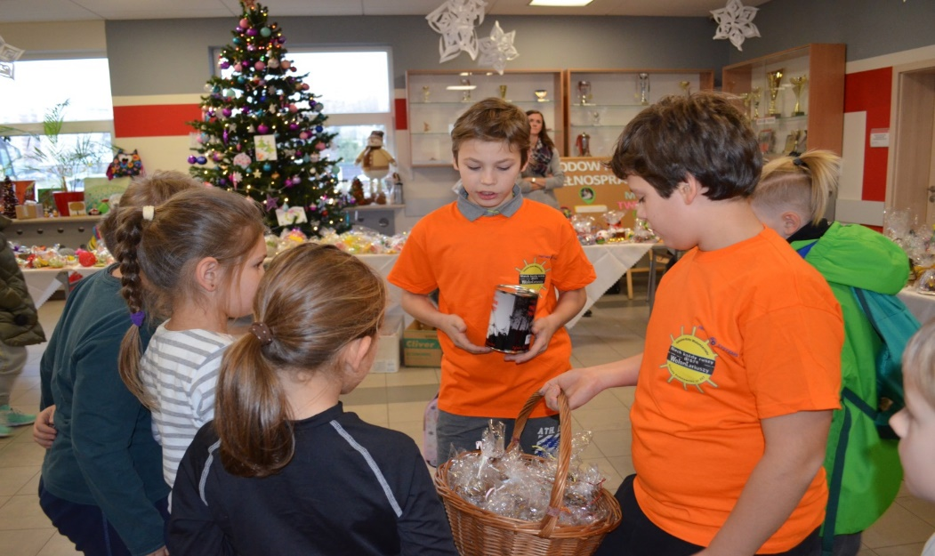
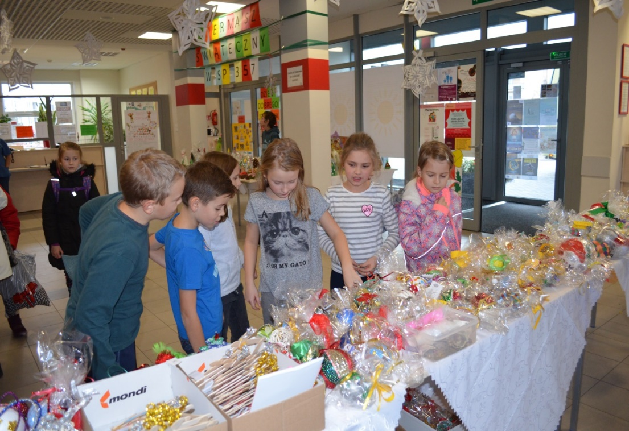
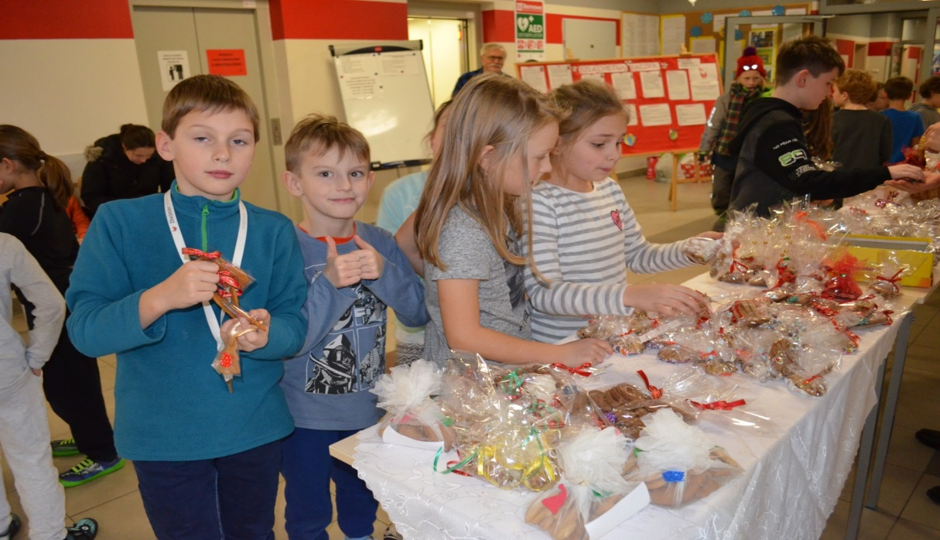
3b NA KIERMASZU

Slide 16
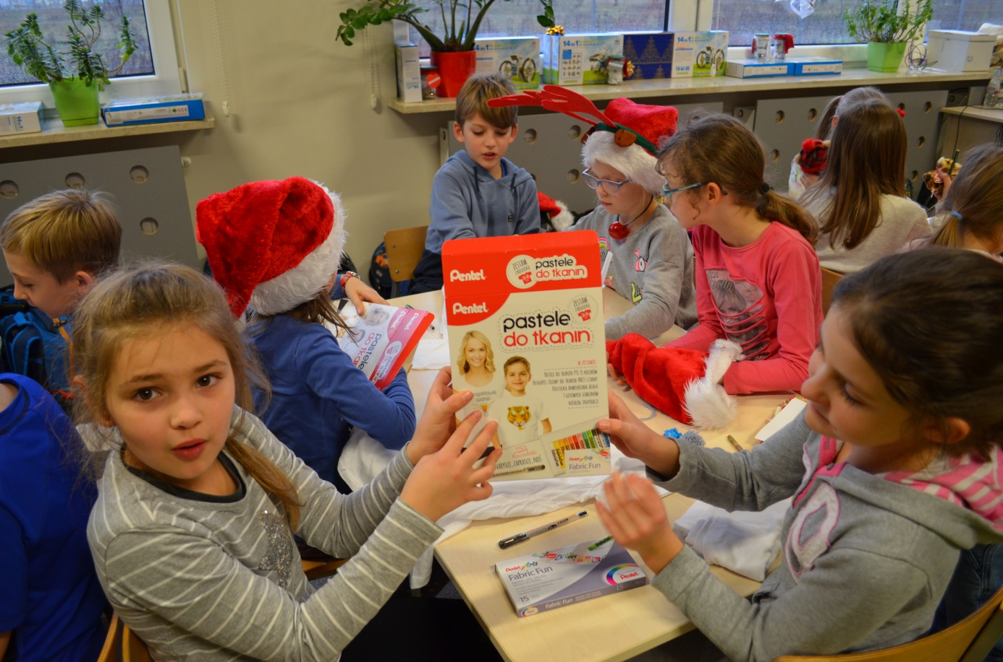
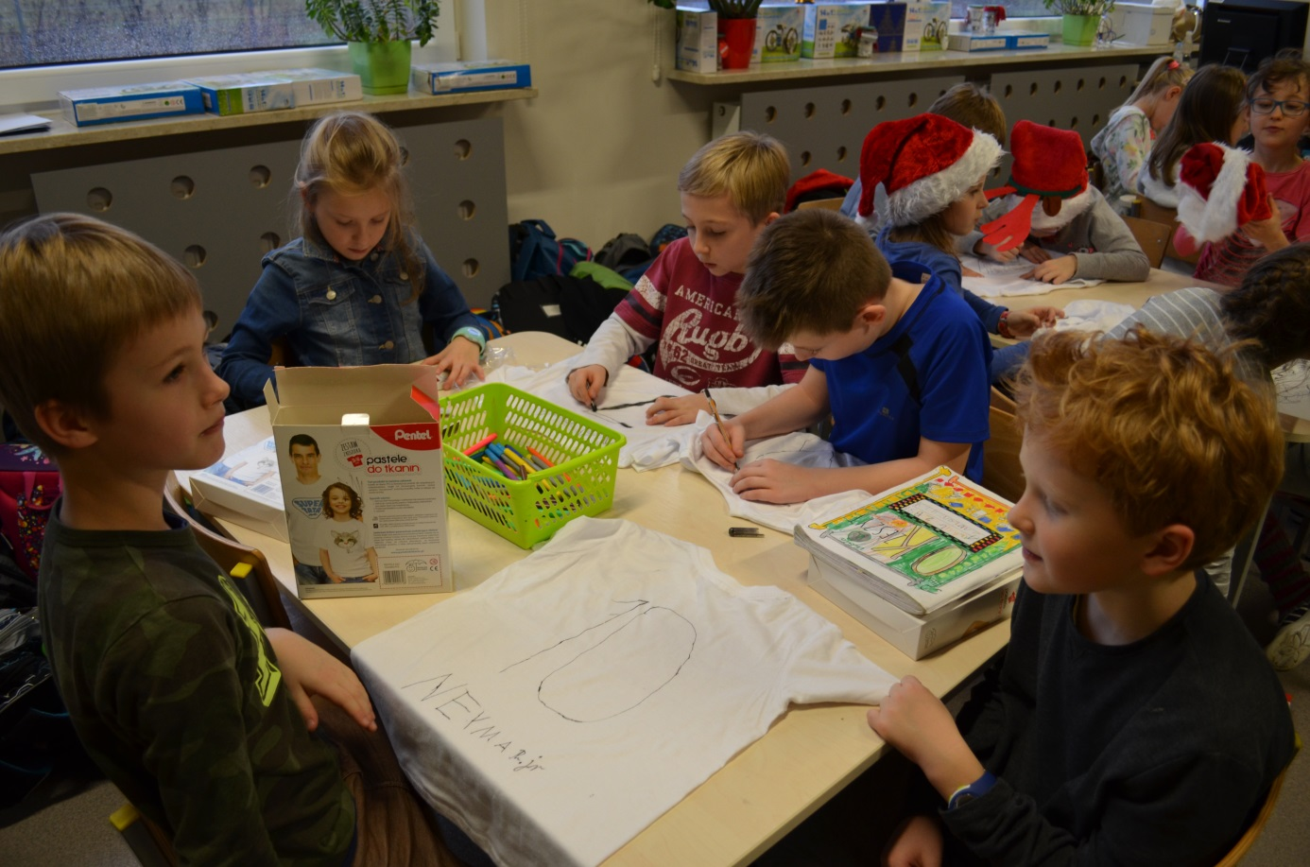
MIKOŁAJKI

Slide 17
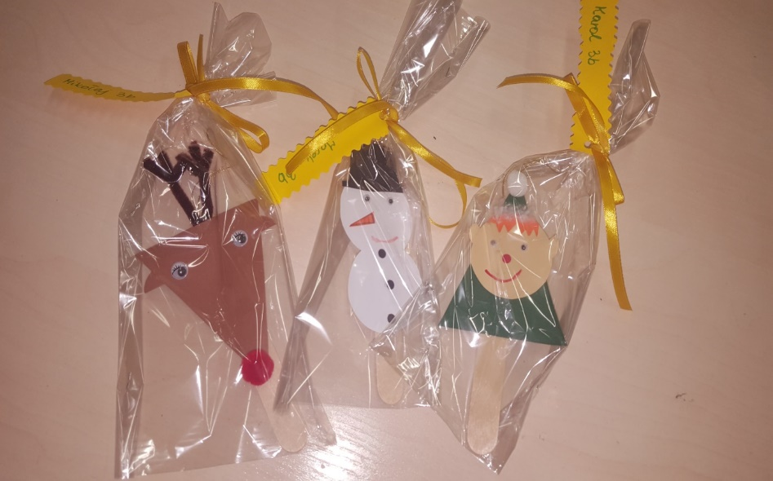
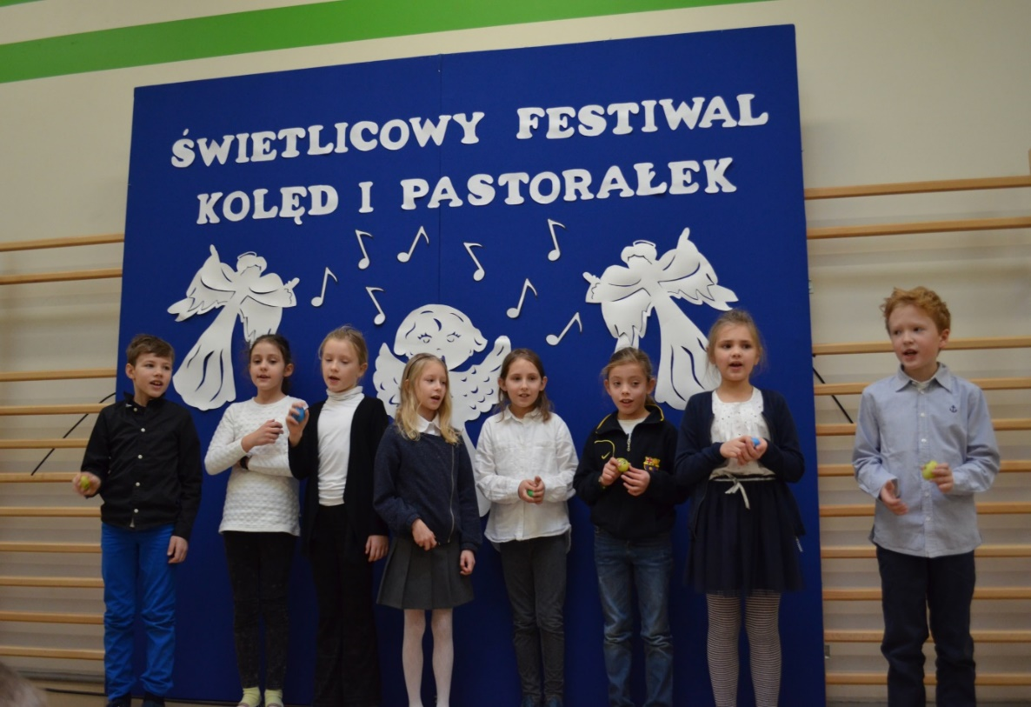
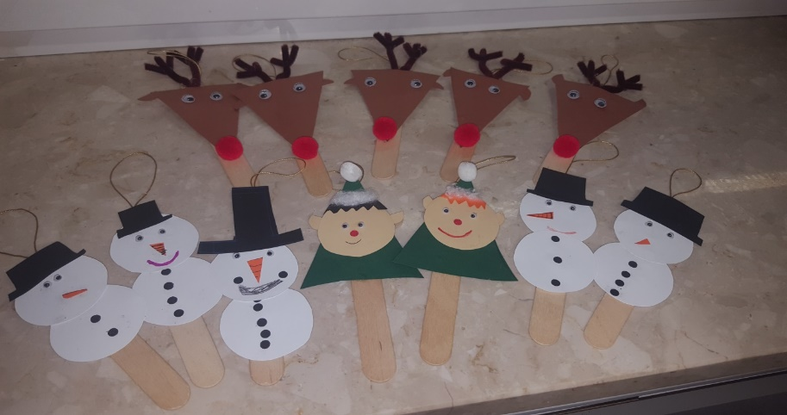
Prace plastyczne
Świetlicowy festiwal kolęd i pastorałek

Slide 18
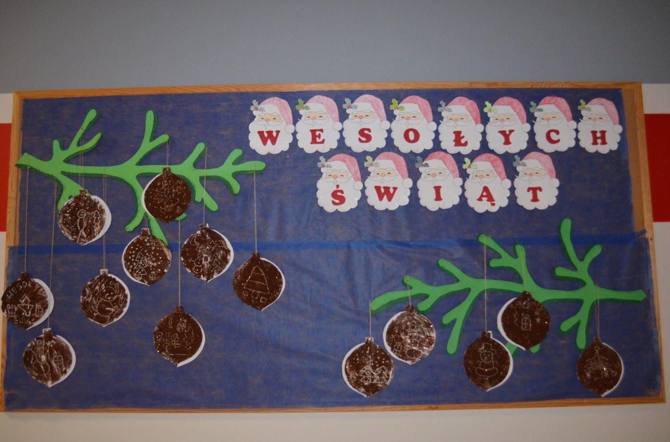

Slide 19
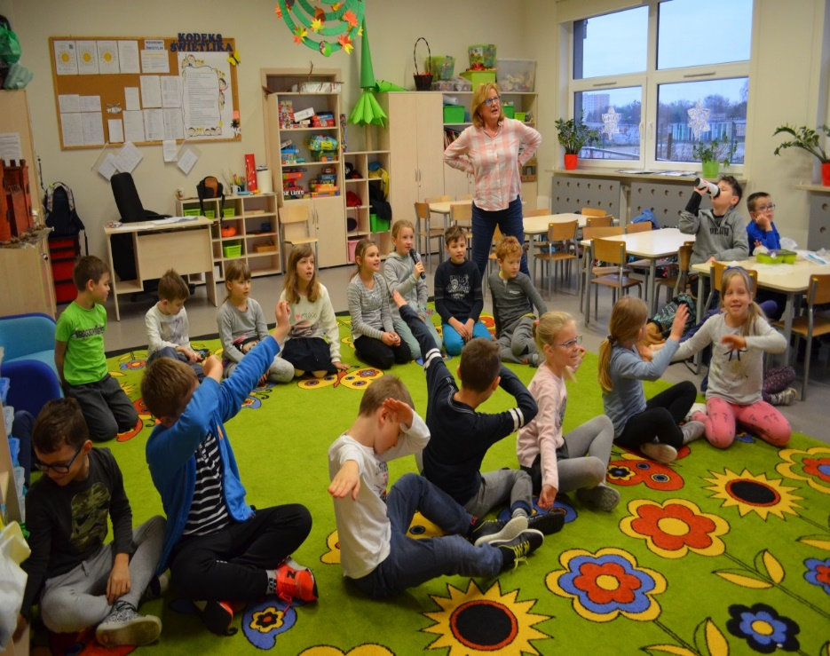
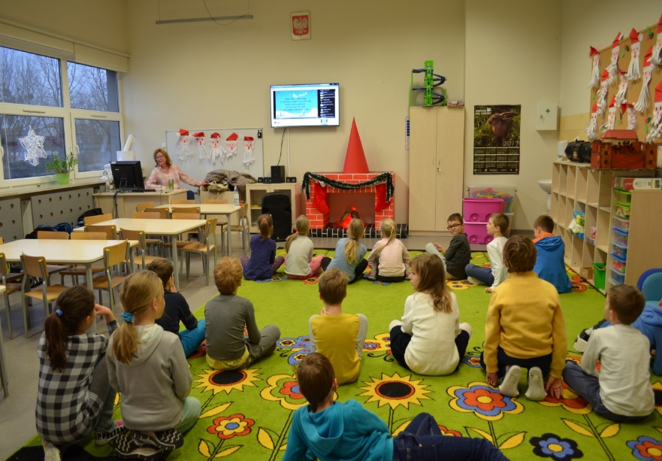
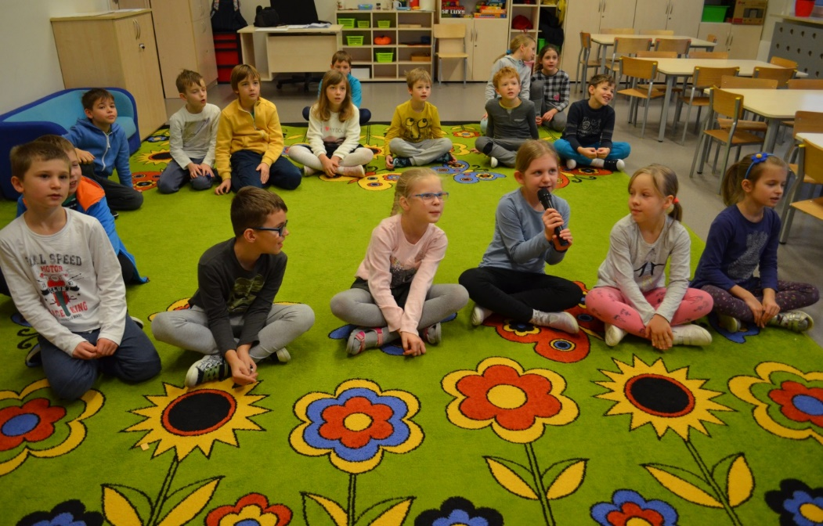
3B i 3F ŚWIĄTECZNE KARAOKE

Slide 20
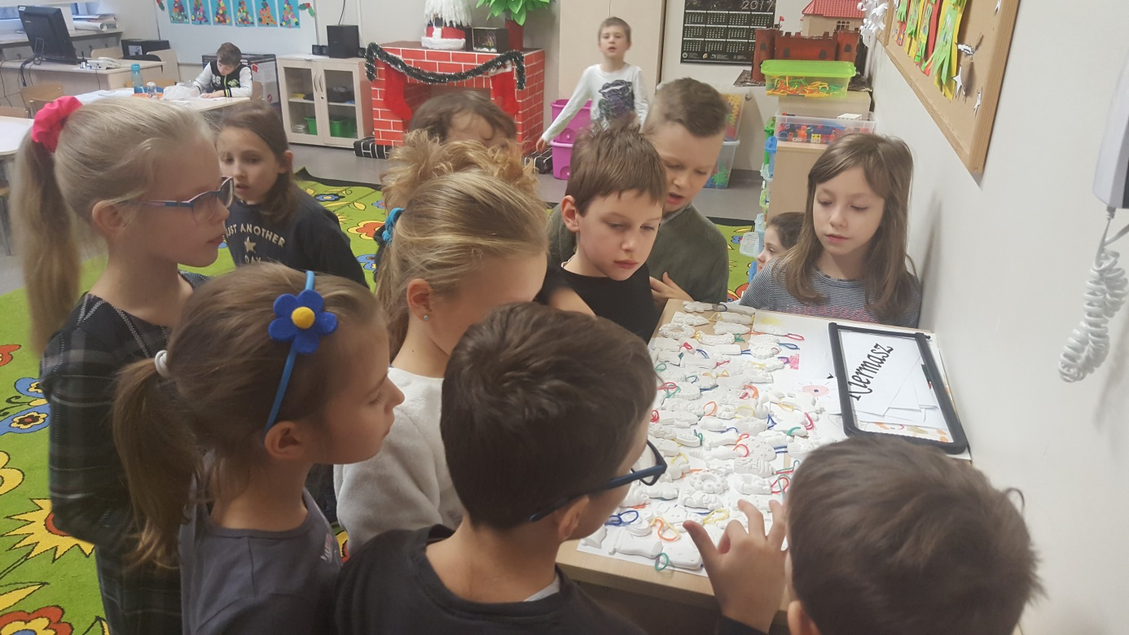
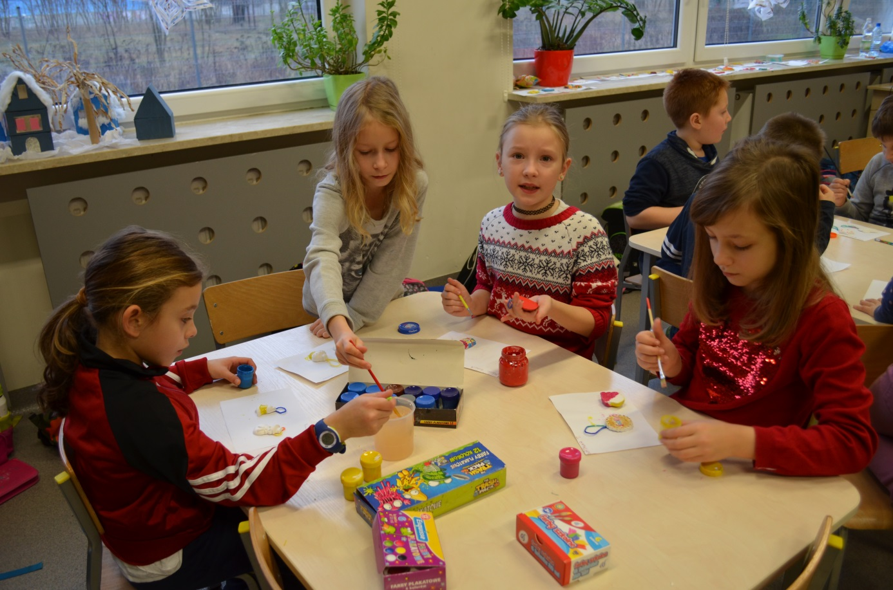
Malujemy gipsowe ozdoby na choinkę

Slide 21
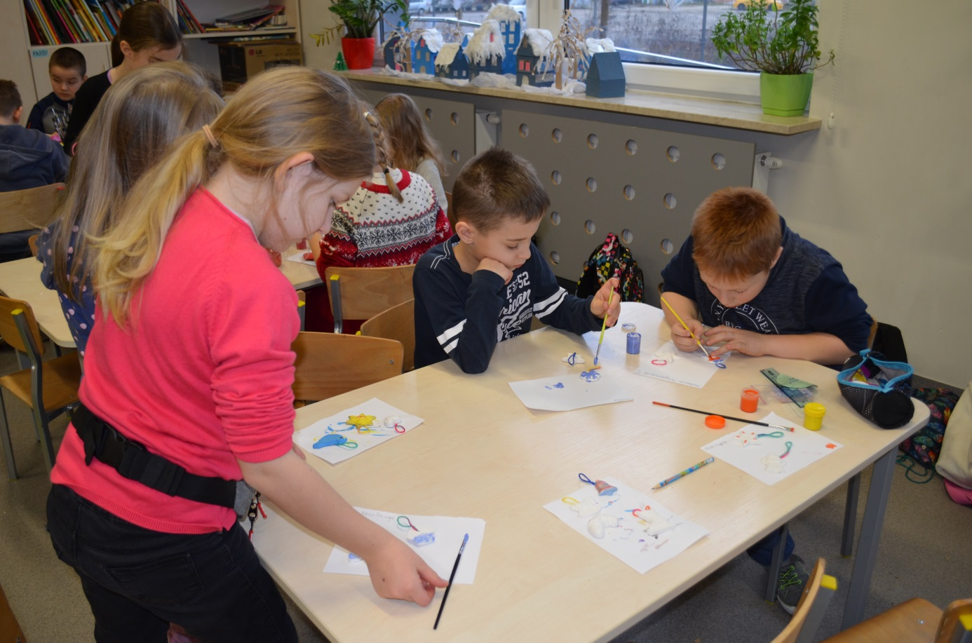
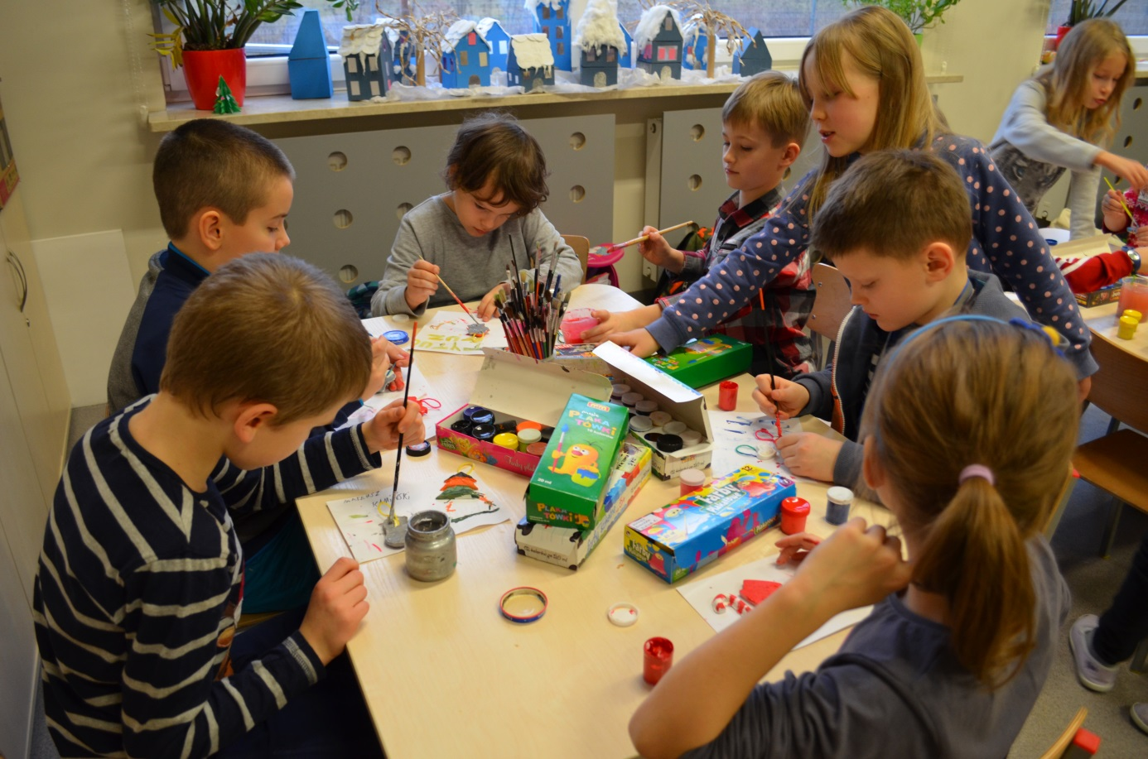

Slide 22
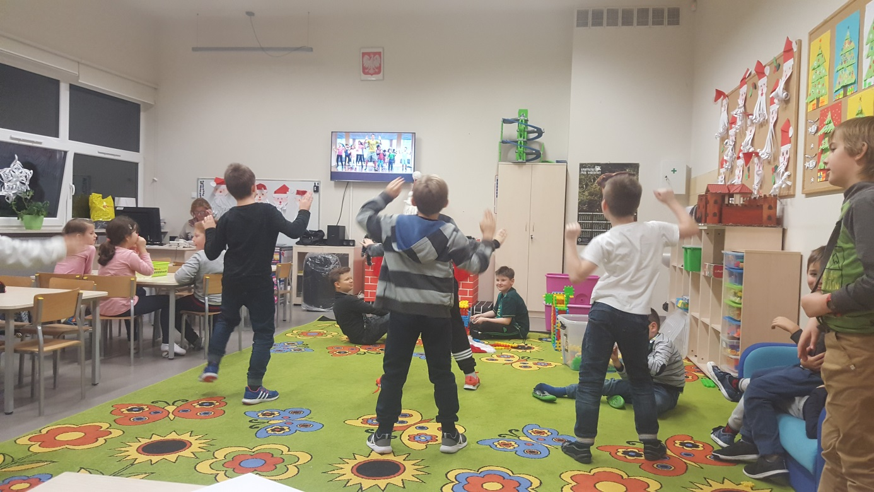
Zumba

Slide 23
Klasy 3c i 2c

Slide 24
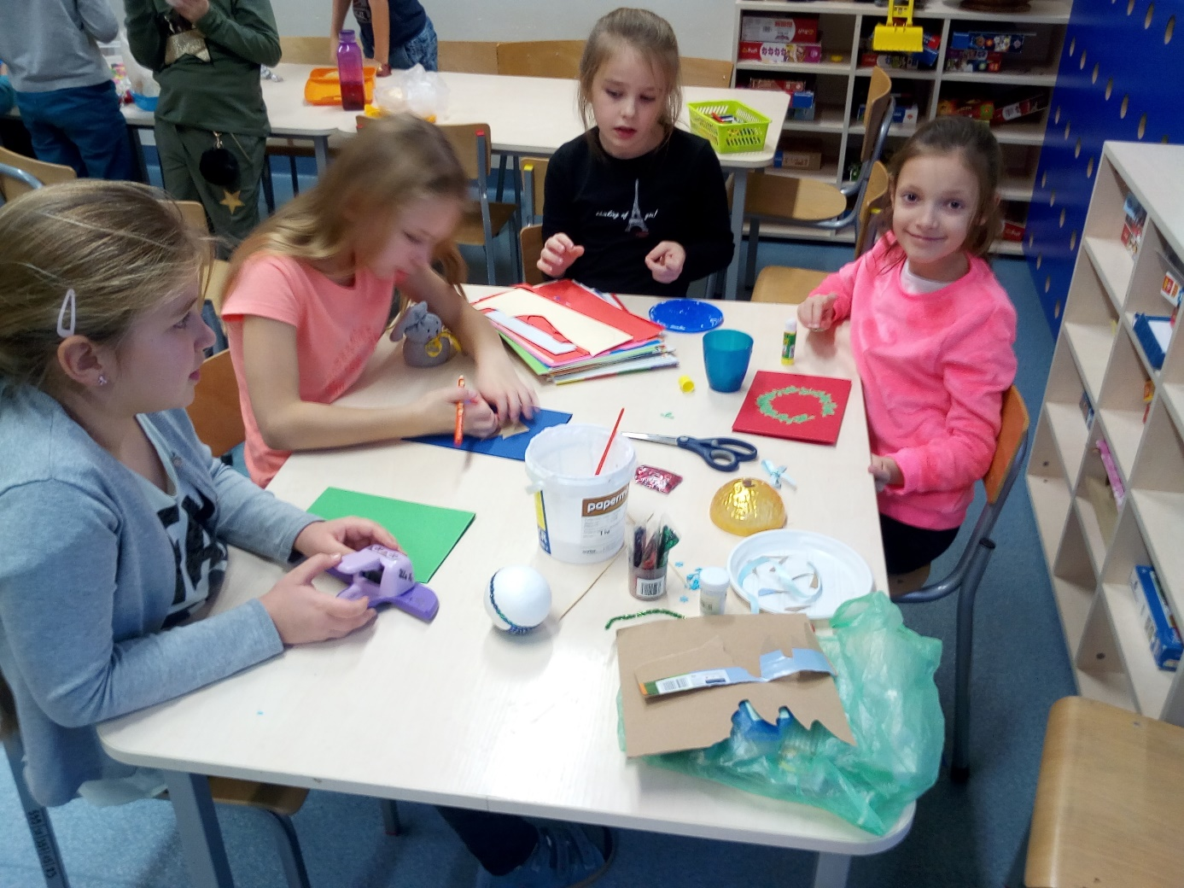
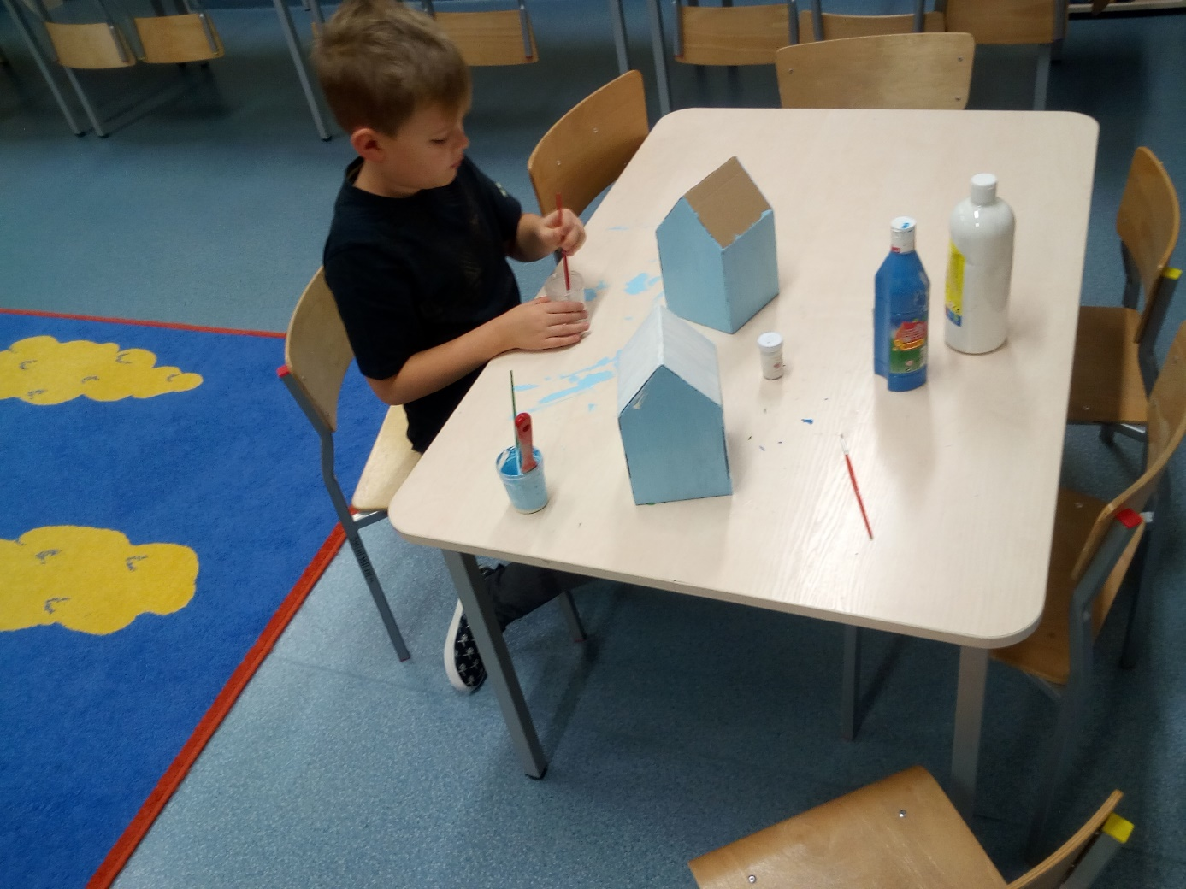
Klasa 3c wykonała piękne kartki świąteczne, które powędrowały z życzeniami na rzecz Marzycielskiej Poczty
Alan z 3c przygotowuje zimową dekorację sali 212.

Slide 25
Klasa 3c prezentuje swoje możliwości wokalne na Świetlicowym Festiwalu Kolęd

Slide 26
Łańcuch choinkowy – Kto zrobi najdłuższy?
Radość wspólnego kolędowania wprowadza nas w świąteczny nastrój. Klasy 3c i 2c

Slide 27
W świetlicy 212 lubimy zabawy integracyjne w kole.
Mikołajkowe co nieco w klasie 3c

Slide 28
Choinka w sali 212 z własnoręcznie wykonanymi ozdobami.
W klasie 2 i 3 c nadeszła już malownicza zima.

Slide 29
Klasy 3d i 3i

Slide 30
Ozdoby na kiermasz bożonarodzeniowy

Slide 31
Międzynarodowy Dzień Wolontariusza

Slide 32
Choinka z kółek

Slide 34
Świetlicowa dekoracja

Slide 36
Zimowe miasteczko

Slide 38
Klasy 3e, 3h i 3k

Slide 39
Tworzymy kartki świąteczne

Slide 40
Przygotowanie do Kiermaszu

Slide 41
Bombki wykonane przez uczennice kl. 3e na konkurs dzielnicowy

Slide 42
Chcę być wolontariuszem – praca plastyczna.

Slide 43
Zimowy krajobraz – praca plastyczna.

Slide 44
Ubieramy choinkę świetlicową

Slide 46
Klasy 3m i 3h

Slide 51
Klasy 3o, 3h i 3r

Slide 52
Klasa 3 o – „Choinka”

Slide 53
Zimowe krajobrazy – zajęcia w pracowni informatycznej

Slide 57
Dziękujemy za uwagę!

